Slide 1

ГКУ СО «Калачевский центр социального обслуживания населения»

Slide 2

Общая информация
Добровольческая команда «РУСИЧИ»
функционирует Волгоградская область, Калачевский район, г. Калач-на-Дону, ул.Маяковского, д.6, ГКУ СО «Калачевский ЦСОН»

Slide 3
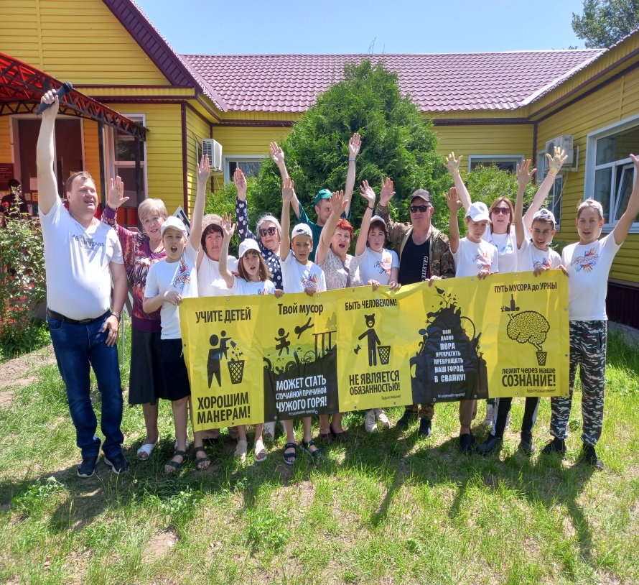
Добровольческая команда «РУСИЧИ»
На базе ГКУ СО «Калачевский ЦСОН» создана и функционирует добровольческая команда «Русичи», состоящая из инициативных сотрудников, которые в свободное от работы время участвуют в волонтерской деятельности, направленной на бескорыстное оказание социально-значимой помощи жителям нашего города и района с целью повышения качества их жизни. Многолетняя работа команды показывает стойкое желание и большую готовность сотрудников ЦСОН заниматься добровольческой деятельностью, что позволило выделить корпоративное волонтерство в самостоятельную структуру социальной жизни учреждения.

Slide 4
Работа команды
Деятельность проекта включает в себя все направления добровольчества:
○ социальное волонтерство: помощь семьям, оказавшимся в трудной жизненной ситуации; социальное патронирование детей-сирот, детей, находящихся в трудной жизненной ситуации, граждан пожилого возраста и инвалидов; педагогическое сопровождение (воспитательная поддержка детей и подростков); помощь многодетным, молодым, малообеспеченным семьям;
○ экологическое волонтерство: учреждение проводит акции « Зеленая весна», «Сохраним лес», городские субботники, озеленение городских территорий и т.п.
○ событийное волонтерство: проведение творческих мероприятий, праздничных акций, организация досуговой деятельности детей, подростков, молодежи, в том числе имеющих инвалидность.
○ патриотическое волонтерство: волонтерская команда «Беседа с Победой», состоящая из несовершеннолетних волонтеров, сотрудников учреждения и волонтеров «серебряного» возраста организует и участвует в патриотических мероприятиях, в том числе районного уровня, деятельности по поддержке участников СВО и их семей.
○ спортивное волонтерство: проведение мероприятий по продвижению здорового образа жизни, вовлечение жителей города и района в массовый и доступный спорт и др.

Slide 5
Результаты работы
Волонтерская команда «Русичи» в 2024 году организовано и проведено 39 акций и мероприятий: «Окопная свеча», «Дерево семейных ценностей», «Капсула времени», «Счастье быть беременной», «Человек родился», «Семейный зеленый десант», «День победы», «Большие семейные выходные», «Областной семейный Велофест», областной добровольческий (волонтерский) квест «Нет Ничего Невозможного», «День семьи, любви и верности», «День физкультурника», «Собери портфель школьнику», «Волонтеры на Выборах-2024», «Навстречу мечте», субботник «Зеленая Россия», «Как не просто в походе бойцу», «Бабушка на час», «Всё тепло малышам», «Крылья ангела», «Подарок новорожденному», «Семья у самовара», «Щедрый вторник», городские субботники, мероприятия по сбору гуманитарной помощи участникам СВО и т.д.
В данных мероприятиях приняло участие 556 волонтеров, из них: 50 участников команды корпоративных волонтеров ГКУ СО «Калачевского ЦСОН», 20 члены их семей, 20 «серебряных» волонтеров, 12 молодых инвалидов, 50 несовершеннолетних получателей социальных услуг отделения психолого-педагогической помощи, 20 получателей реабилитационного отделения для детей и подростков с ограниченными возможностями, 40 получателей социальных услуг отделения дневного пребывания граждан пожилого возраста и инвалидов, 87 учеников общеобразовательных городских школ, 147 студентов профессионального училища и техникума-интерната, 110 жителей города Калача-на-Дону.
Создано продуктивное межведомственное взаимодействие учреждений социальной и образовательной сфер в разных направлениях волонтёрской деятельности.

Slide 6
Специалисты, задействованные в команде
Общее руководство
Отделение приема граждан, социального сопровождения и организационно-технической работы
Служба социального сопровождения
Отделение срочного социального обслуживания
Мобильная бригада специалистов для предоставления срочной социальной услуги по предоставлению транспорта
"Школа ухода" и пункт проката технических средств реабилитации
Отделение социального обслуживания на дому
Мобильная бригада специалистов для предоставления социальных услуг в сельских и городских
Реабилитационное отделение для детей и подростков с ограниченными возможностями
Реабилитационная служба для молодых инвалидов
Отдел финансово-организационного обеспечения
Материально-техническое обеспечение
Ремонтно-техническое и энергетическое обслуживание
Обслуживание и содержание зданий и территорий
Отделение психолого-педагогической помощи
Отделение дневного пребывания граждан пожилого возраста и инвалидов

Slide 7

Команда Корпоративных волонтеров
ГКУ СО «Калачевского ЦСОН»

